Slide 1

2-10
2. Lower Intermediate (U10) Fecha: lunes, 28 de septiembre del 2026
Lo que vamos a hacer hoy
Introducción:
- En la estación de tren

Slide 2
PLURAL
The present in the “we” form
WE – presente y pretérito
PLURAL
The past in the “we” form
ahora
1. Reservamos una habitación
2. Hablamos español
3. Vivimos aquí
4. Preferimos este libro
5. Estudiamos español
6. Llegamos a tu casa
7. Salimos
8. Tomamos vino
10. Le mos la revista
1. Reservar
2. Hablar
3. Vivir
4. Preferir
5. Estudiar
6. Llegar
7. Salir
8. Tomar
Ayer
Anteayer
El lunes pasado
La semana pasada
El mes pasado
e
9. Vend mos
9. Vender
10. Leer
i
í
e
Notes:
Textbook Access page 57 LANGUAGE FOCUS

Slide 3
_er & _ir verbs
1st. person,
singular
INFINITIVO
PASADO
FUTURO
Comer
Beber
Comprender
Aprender
Meter
Prometer
Correr
Recibir
Abrir
Subir
Escribir
Describir
Comí
Bebí
3. Comprendí
Aprendí
5. Metí
6. Prometí
7. Corrí
8. Recibí
9. Abrí
10. Subí
11. Escribí
12. Describí
Comer
Beber
Comprender
Aprender
Meter
Prometer
Correr
Recibir
Abrir
Subir
Escribir
Describir
é
é
é
é
é
é
é
é
é
é
é
é

Slide 4
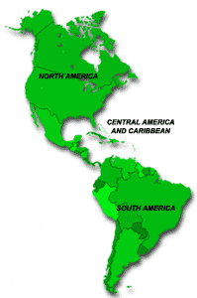
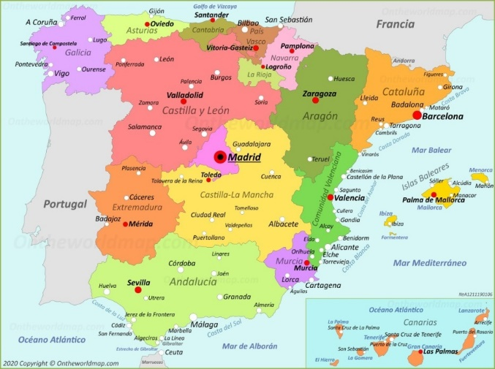
Segunda semana

Slide 5
Dictado (P1, p141 & 143)
¿A qué hora sale?
Un billete de ida y vuelta
Sale más temprano
¿Cuánto tiempo tarda?

Slide 6

Actividad para escuchar
Traduce al inglés lo que escuchas
(6)
Ahora comprueba
Libro p141
CD2.54

Slide 7

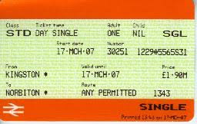
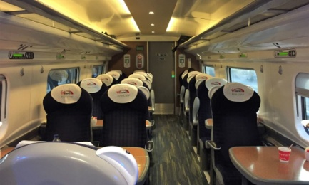
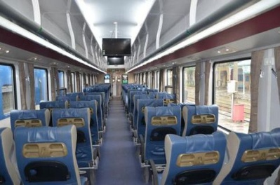
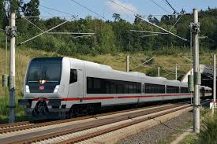
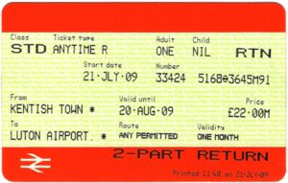
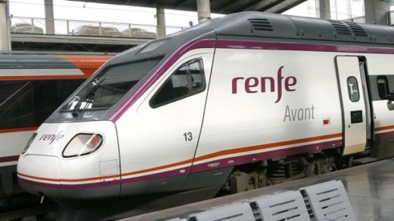
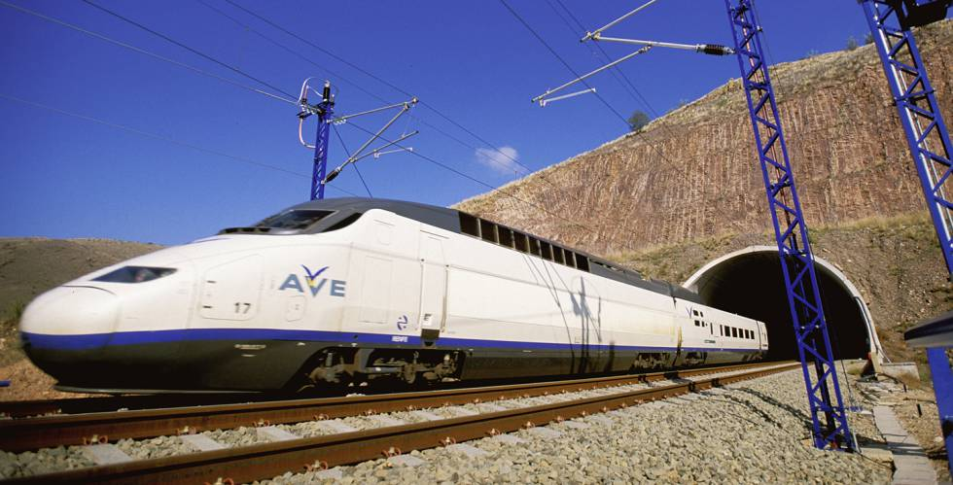

Vocabulario
Primera clase
Clase preferente
Segunda clase
Clase turista
Un billete de ida
Talgo
Un billete de ida y vuelta
La RENFE
(Red Nacional de ferrocarriles)
AVE
(Tren de Alta Velocidad)
De acuerdo

Slide 8
Dos tipos de trenes en España:
El AVE y
el TALGO
Alta
Velocidad
Española
Tren
Articulado
Ligero
Goycochea
Oriol

Slide 9
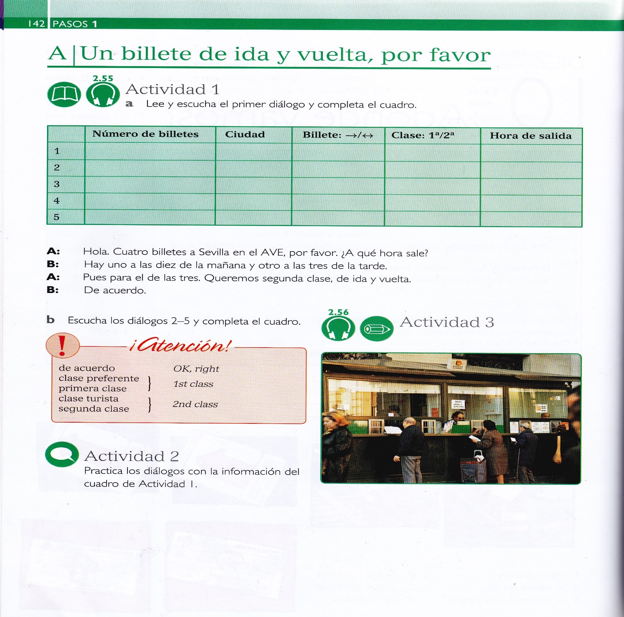

Slide 10

Lectura
Transcripcion

Slide 12
Responde:
1. ¿Por qué va en el AVE?
Reserva un asiento de ida solo?
Cuánto vale el billete?

Slide 13
P1, Act. 3 – CD2.56 - María compra in billete de tren para Sevilla en la estación de Atocha en Madrid
María – Quiero un billete de ida y 1…………………………… para Sevilla, por favor para mañana
a 2. ………………………..
Empleado - ¿En el Talgo?
María - ¿Es el más 3. ………………………….?
Empleado – No, el AVE es más rápido, pero sale más 4. ……………………….
María – Bueno, pues en el AVE. ¿5……….. qué hora sale?
Empleado – A las 6. ………….
María – Y, ¿a qué hora llega?
Empleado – A la 7. ………..
María – De acuerdo.
Empleado – De 8. …………
María – Sí, ¿puedo reservar la vuelta?
Empleado – Sí, ¿qué día 9. …………………….?
María – El día 10. …………………………….por la tarde
Empleado – De acuerdo. Son 11. ……………………….
María – Gracias.
Empleado – A 12. ………………

Slide 14
Tareas para la casa
Di lo que hiciste el fin de semana pasado
CD2.55 – escucha y completa el cuadro
CD2.56 - escucha y rellena los espacios en blanco

